Slide 1

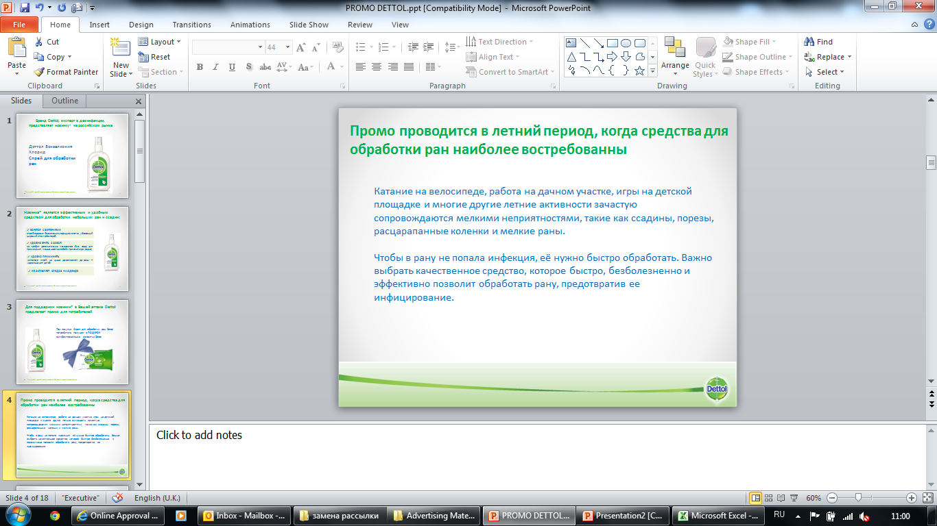
Летнее промо 2014
Участники:
Приоритет №1 – сети
Приоритет №2 – независимые аптеки VIP, A
Задачи акции:
- Увеличить продажи и
- Повысить знания о новинках
- Повысить уровень рекомендации аптек
- Повысить лояльность к бренду

Slide 2







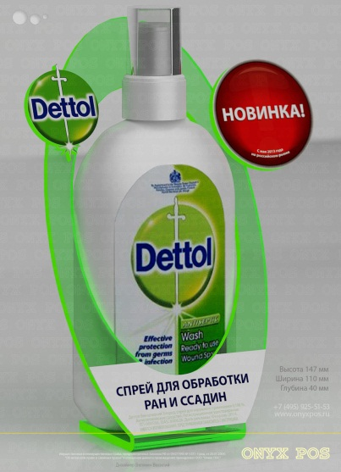
Летнее промо 2014 года
март
апр
май
июн
июл
авг
ПОСМ Разработка
ПОСМ Производство
Рассылка ПОСМ и призов
Анонс Активности
Проведение активности

Slide 3
Подготовка к проведению акции
До 15 мая нужно выбрать аптеки для участия в программе. Для этого при выборе необходимо руководствоваться следующими приоритетами:
Приоритет №1 - задействовать сети, при этом акцию необходимо проводить только в аптеках (категорий VIP, A, B), которые посещаются представителем RBH
Приоритет №2 – проводить акцию в независимых аптеках VIP, A
До 30 мая внести в отчет по акции выбранные для акции аптеки
Подарки должны передаваться строго по акту приемки-передачи

Slide 4
Приложения

Slide 5

Эффективность Спрея для ран Деттол
Проявляет бактерицидную активность в отношении стафилококков, стрептококков, грамотрицательных бактерий (кишечной и синегнойной палочек, протея, клебсиеллы и др.), анаэробных бактерий, грибов и плесеней. Дейтствует на штаммы бактерий, устойчивых к антибиотикам и другим химиотерапевтическим лекарственным средствам; подавляет плазмокоагулазу и гиалуронидазу стафилококков. Предупреждает вторичное инфицирование ран госпитальными штаммами микроорганизмов.
БАКТЕРИИ
Escherichia coli
Enterococcus hirae
Klebsiella pneumoniae
Proteus vulgaris
Pseudomonas aeruginosa
Staphylococcus aureus
(частый возбудитель раневых инфекций)
Staphylococcus epidermidis
Streptococcus pyogenes
Устойчивый к метициллину
Staphylococcus aureus (MRSA)
Устойчивый к ванкомицину
Enterococcus faecalis (VRE)
ГРИБКИ
Candida albicans
1 RECKITT BENCKISER (1996) In vitro study using CEN TC216 Phase 2, Step 1 test methodology. Data on file.
2 RECKITT BENCKISER (2006) In vitro study using European Standard EN1276. Data on file.
³ RECKITT BENCKISER (2006) In vitro study using European Standard EN1650. Data on file
Информация предназначена исключительно для внутреннего пользования сотрудников ООО Реккит Бенкиз Хэлскэр

Slide 6
Cостав:
В 100 мл спрея содержится:
активное вещество: раствор бензалкония хлорида 50% в пересчете на бензалкония хлорид – 0,198 г;
вспомогательные вещества:
пропиленгликоль 2,08 г, натрия дигидрофосфат 0,718 г,
натрия гидрофосфат 0,143 г, хвойный ароматизатор 0,046 г, динатрия эдетат 0,015 г, вода смягченная 96, 603 г
Бензалкония хлорид – антисептик, поверхностно-активное катионное вещество, нарушает проницаемость клеточной мембраны микроорганизмов и тормозит ферментативные процессы, активен в отношении многих патогенных бактерий, некоторых видов вирусов (инактивирует вирус Herpes simplex), грибов и простейших*.
Противопоказания: детский возраст до 3 лет, индивидуальная непереносимость.
Возможно использование во время всего периода беременности и лактации.
Спрей для обработки ран Dettol проявляет бактерицидную активность в отношении стафилококков, стрептококков, грамотрицательных бактерий (кишечной и синегнойной палочек, протея, клебсиеллы и др.), анаэробных бактерий, грибов и плесеней. Действует на штаммы бактерий, устойчивых к антибиотикам и другим химиотерапевтическим лекарственным средствам; подавляет плазмокоагулазу и гиалуронидазу стафилококков. Предупреждает вторичное инфицирование ран госпитальными штаммами микроорганизмов.
В исследованиях in vitro спрея в условиях загрязнения была доказана способность спрея уничножать различные виды бактерий (тест 1, этапа 2, фазы CEN TC2161; EN 12762***) и грибков (EN 16503****)
БАКТЕРИИ
Escherichia coli
Enterococcus hirae
Klebsiella pneumoniae
Proteus vulgaris
Pseudomonas aeruginosa
Staphylococcus aureus
(частый возбудитель раневых инфекций)
Staphylococcus epidermidis
Streptococcus pyogenes
Устойчивый к метициллину
Staphylococcus aureus (MRSA)
Устойчивый к ванкомицину
Enterococcus faecalis (VRE)
ГРИБКИ
Candida albicans
*Инструкция по медицинскому применению препарата Деттол Бензалкония Хлорид. ЛП 000556
**RECKITT BENCKISER (1996) In vitro study using CEN TC216 Phase 2, Step 1 test methodology. Data on file.
*** RECKITT BENCKISER (2006) In vitro study using European Standard EN1276. Data on file.
** **RECKITT BENCKISER (2006) In vitro study using European Standard EN1650. Data on file

